Slide 1
ZAROBLJENI U ILUZIJAMA
GLOBALIZACIJE
Prof.dr.sc. Drago Jakovčević

Slide 2
Tko su zagovornici globalizacije a tko zarobljenici njenih iluzija?
Zagovornici i promotori globalizacije
WORRLD BANK
IMF
WTO
EUROPSKA KOMISIJA
Prof.dr.sc. Drago Jakovčević
Prof.dr.sc. Drago Jakovčević
2
2

Slide 3
GLOBALIZACIJA U SUVREMENIM UVJETIMA ZNAČI NOVI GLOBALNI POREDAK
WASHINGTONSKI KONCENZUS JE UDARIO TEMELJE NOVOM GOSPODARSKOM MODELU RAZVOJA SVJETSKE EKONOMIJE
PROMOVIRAO GA JE JOHN WILLIAMSON 1989 KAD JE „INSTITUT ZA MEĐUNARODNU EKONOMIJU” IZ WASGINGTONA ORGANIZIRAO KONFERENCIJU O LATINSKOJ AMERICI S CILJEM RAZRJEŠENJA DUŽNIČKE KRIZE
Prof.dr.sc. Drago Jakovčević
Prof.dr.sc. Drago Jakovčević
3
3

Slide 4
ODREDNICE WASHINGTONSKOG KONCENZUSA („10 ZAPOVIJEDI”)
FISKALNA DISCIPLINA-smanjenje javnog duga
POREZNA REFORMA –proširenje osnovice za oporezivanje uz umjerene stope
KONKURENTSKI TEČAJ
TRŽIŠNO UVJETOVANE KAMATNE STOPE
PREUSMJERAVANJE JAVNIH RASHODA(SOCIJALNA I ZDRAVSTVENA ZAŠTITA, OBRAZOVANJE I INFRASTRUKTURA-POMOĆ NAJSIROMAŠNIOJIM SLOJEVIMA DRUŠTVA)
LIBERALIZACIJA TRGOVINE
LIBERALIZACIJA INOZEMNIH IZRAVNIH ULAGANJA
Prof.dr.sc. Drago Jakovčević
Prof.dr.sc. Drago Jakovčević
4
4

Slide 5
ODREDNICE WASHINGTONSKOG KONCENZUSA („10 ZAPOVIJEDI”)-NASTAVAK
8. DEREGULACIJA-STAVLJANJE IZVAN SNAGE PROPISA KOJI SMANJUJU ILI ISKLJUČUJU TRŽIŠNO NATJECANJE
9.PRIVATIZACIJA DRŽAVNIH PODUZEĆA
10. PRAVNA SIGURNOST ZA IMOVINSKA PRAVA –USPOSTAVA PRAVNE DRŽAVE
„Misli globalno djeluj lokalno”
DRŽAVNE GRANICE SU PREPREKA KOLANJU DOBARA, USLUGA I KAPITALA
Prof.dr.sc. Drago Jakovčević
Prof.dr.sc. Drago Jakovčević
5
5

Slide 6
Kritika washingtonskog konsensusa
UMJESTO „PRAVEDNOG TRŽIŠTA” REALNOST SU KARTELI, MONOPOLI I OLIGOPOLI
Znanost je postala ideologija?!-institucije zagovaraju interese bogatih zemalja u širenju ideje neoliberalizma ! (Stiglitz, Krugman)
Rast nejednakosti –skandalozna koncentracija gdje najbogatijih 20% uzimaju 82.7% globalnog dohotka(2022)
Neadekvatne politike u krizama? (Austerity-štednja, fiskalna konsolidacija)
Prof.dr.sc. Drago Jakovčević
6

Slide 7
Utjecaj globalizacije na RH
UMIRANJE INDUSTRIJE
UNIŠTENA BRODOGRADNJA
RASPRODANE BANKE
PRIVATIZIRANE TELEKOMUNIKACIJE
RASPRODAN ENERGETSKI SUSTAV
ZNAČAJNO SMANJENJE :
prehrambene industrije
metaloprerađivačke industrije
tekstilne industrije
Prof.dr.sc. Drago Jakovčević
7

Slide 8
NOVA PARADIGMA
Umjesto suverenosti
„SAMODOSTATNOST”
U POLJOPRIVREDNOJ PROIZVODNJI 50% (DEFICIT 1,5 mlrd Eura)
ENERGETIKA
91 posto struje
22% plina
20 % nafte
Prof.dr.sc. Drago Jakovčević
8

Slide 9
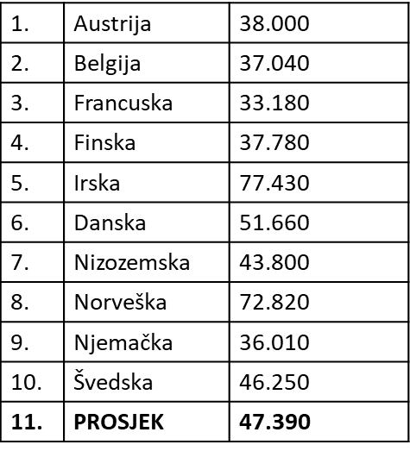
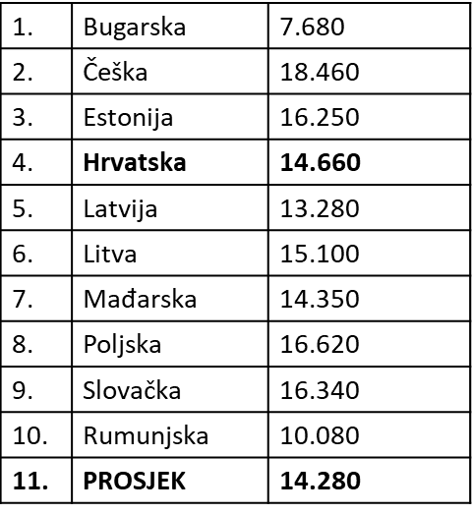
Najbogatije i najsiromašnije EU zemlje BDP per capita
PROSJEK EU 28.950 eura
PROSJEK EMU 31,800 eura
10. NAJBOGATIJIH EU ZEMALJA
10. NAJSIROMAŠNIJIH EU ZEMALJA
Prof.dr.sc. Drago Jakovčević
9

Slide 10
RANJIVOST HRVATSKE EKONOMIJE
ROBNI IZVOZ 30% BDP
OSOBNA POTROŠNJA I TURIZAM GENERIRAJU SVE VEĆI UVOZ
Doznake
Iseljenih
5 mlrd
Eura
6,6 %
BDP
Turizam
15 mlrd Eura
20% BDP
EU fondovi
2,5 mlrd Eura
3,3%
BDP
Prof.dr.sc. Drago Jakovčević
10

Slide 11
Rast BDP 2012-2022
Kina 182%
Svijet 135 %
Hrvatska 127%
US123%
EU 118%
Prof.dr.sc. Drago Jakovčević
11

Slide 12
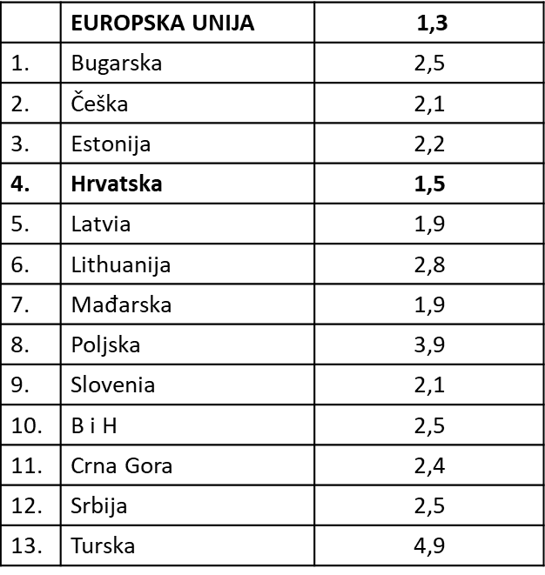
Prosječna godišnja stopa rasta 2005-2022 %
Prosječna stopa rasta 2,5%
Prof.dr.sc. Drago Jakovčević
12

Slide 13
Inflacija ide svome kraju
Prof.dr.sc. Drago Jakovčević
13

Slide 14
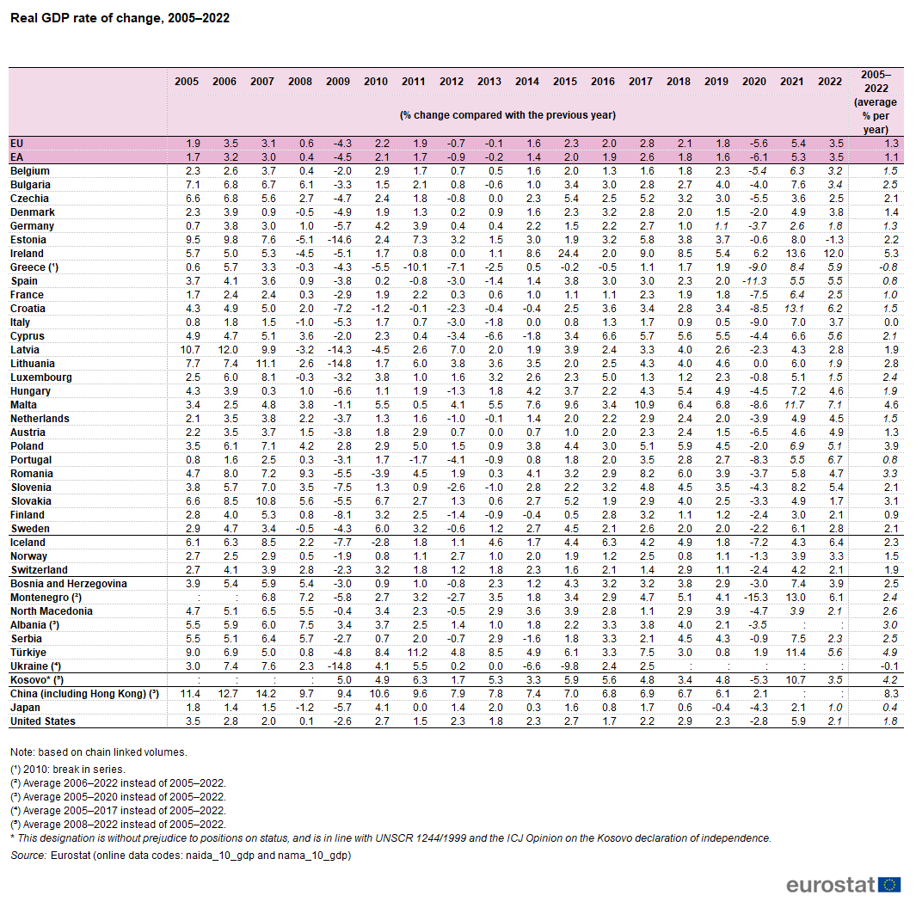
EU: Stope rasta BDP 2005 – 2022.
Prof.dr.sc. Drago Jakovčević
14

Slide 15
Inflacija rujan 2023
Prof.dr.sc. Drago Jakovčević
15

Slide 16
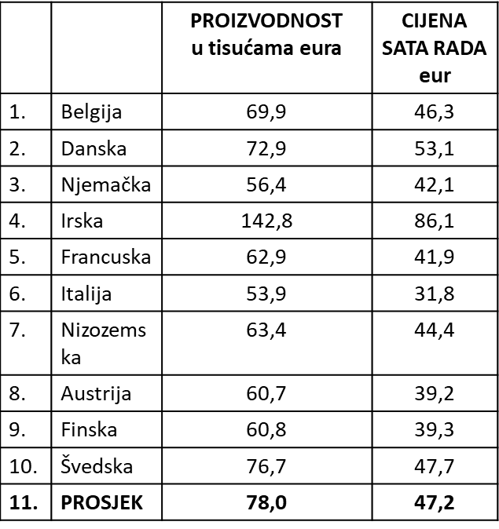
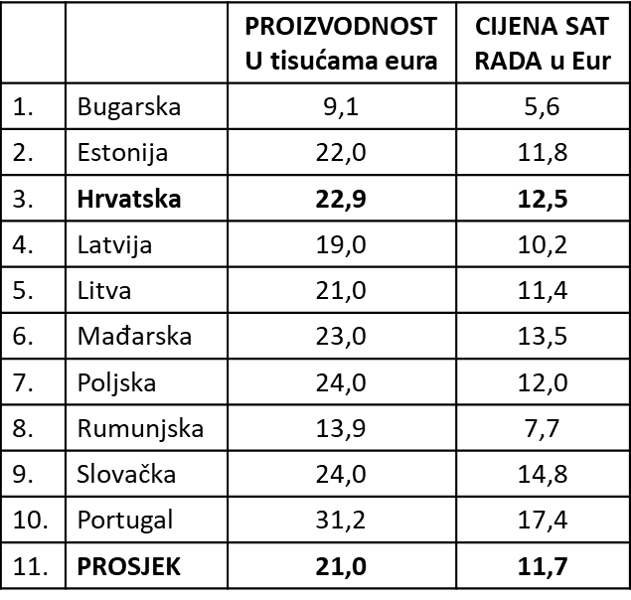
EU: Proizvodnost rada i cijena rada(2022)
.
Prof.dr.sc. Drago Jakovčević
16

Slide 17
Razlozi Hrvatskog stagniranja ?
Nije problem što stare tvornice propadaju, problem je što nema dovoljno novih
Nije problem što nam dolaze manje obrazovani strani radnici, problem je što naši visoko obrazovani napuštaju zemlju.
Dostizanje prosjeka BDP EU za 10 godina, znači udvostručiti BDP za 10 godina - za to trebaju prosječne stope rasta od 7% godišnje?
Problem koji se može riješiti samo novcem, nije problem (za državu)
Prof.dr.sc. Drago Jakovčević
17

Slide 18
Izvor: HANFA
Prof.dr.sc. Drago Jakovčević
18

Slide 19
Prof.dr.sc. Drago Jakovčević
19

Slide 20
Prof.dr.sc. Drago Jakovčević
20

Slide 21
ZAHVALJUJEM NA PAŽNJI
Prof.dr.sc. Drago Jakovčević
21

